Slide 1
Графовые СУБД: Neo4j
Стандарт де-факто в мире графов
Кубанский Государственный Университет
Физико-технический факультет
Васильев Никита Евгеньевич

Slide 2
Что такое Neo4j сегодня?
Создана в 2007 году (Швеция/США)
Нативная графовая СУБД (хранение и обработка)
Полная ACID-транзакционность
Бессменный лидер рынка графовых базданных

Slide 3
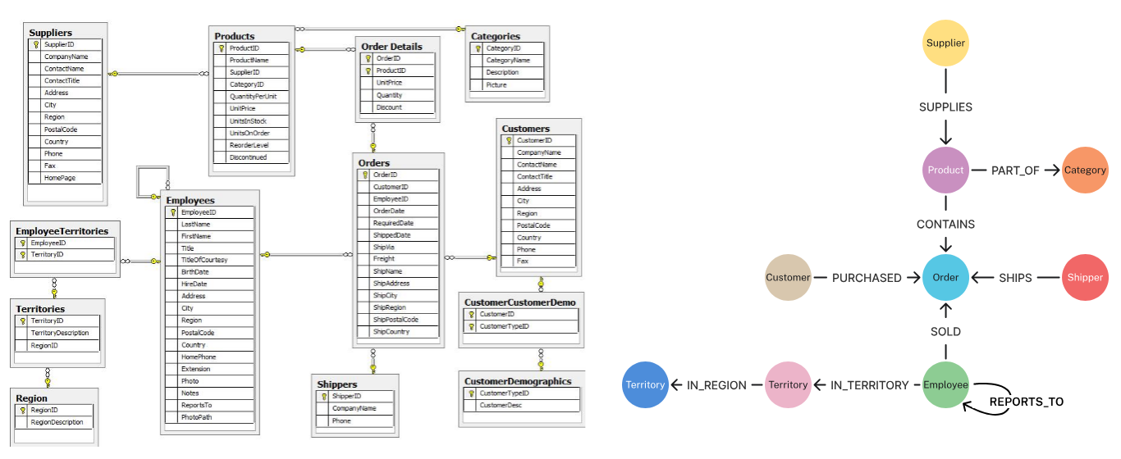
Секрет скорости: Index-Free Adjacency
Схема: Глобальный индекс (Реляционные БД)
O(log N)
O(1)

Slide 4
Язык Cypher — Рисование данных
Вместо сложных JOIN-запросов, Cypher использует ASCII-арт для описания паттернов:
MATCH (a:Actor)-[:ACTED_IN]->(m:Movie)
WHERE m.title CONTAINS “The Matrix”
RETURN a, m
() - Узлы (Nodes) [] - Связи (Relationships) -> - Направление

Slide 5



Экосистема: Больше, чем база данных
APOC
Graph Data Science
Neo4j Bloom
Стандартная библиотека из сотен процедур для работы с графами.
Алгоритмы машинного обучения (PageRank, Pathfinding) прямо в базе.
Визуальный инструмент для исследования графов бизнес-аналитиками.

Slide 6
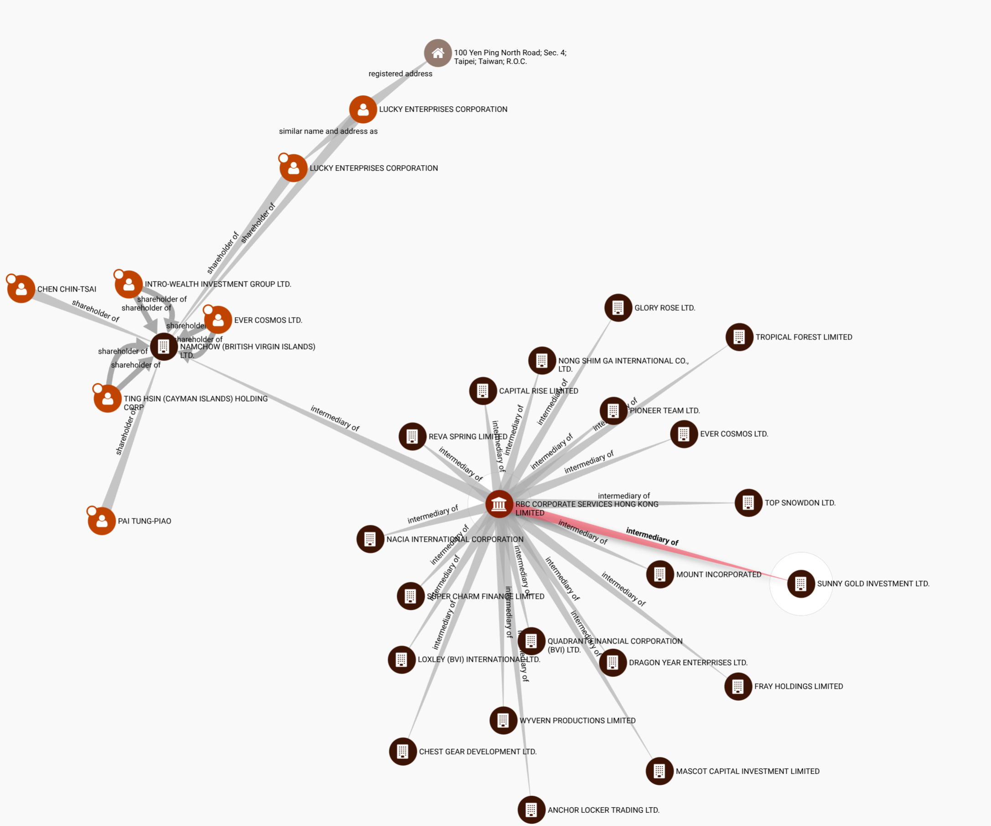
Где это используется?
Там, где связи важнее самих объектов:
Журналистские расследования
Раскрытие «Панамского досье» (ICIJ) - визуализация связей оффшорных счетов.
Системы рекомендаций
Рекомендации в реальном времени (напр. OZON).
Финансовый сектор
Выявление кольцевого банковского мошенничества.

Slide 7
Neo4j vs. Остальные
ПРЕИМУЩЕСТВА
ОГРАНИЧЕНИЯ
Огромное комьюнити и зрелость базы (более 15 лет на рынке)
Нативная архитектура хранения, максимальная скорость на чтение связей
Интуитивный язык Cypher
Ресурсоемкость (написана на Java, требует много оперативной памяти)
Сложное горизонтальное масштабирование
(в отличие от Dgraph/NebulaGraph)

Slide 8
Спасибо за внимание!
Кубанский Государственный Университет
Физико-технический факультет
Васильев Никита Евгеньевич

